Slide 1
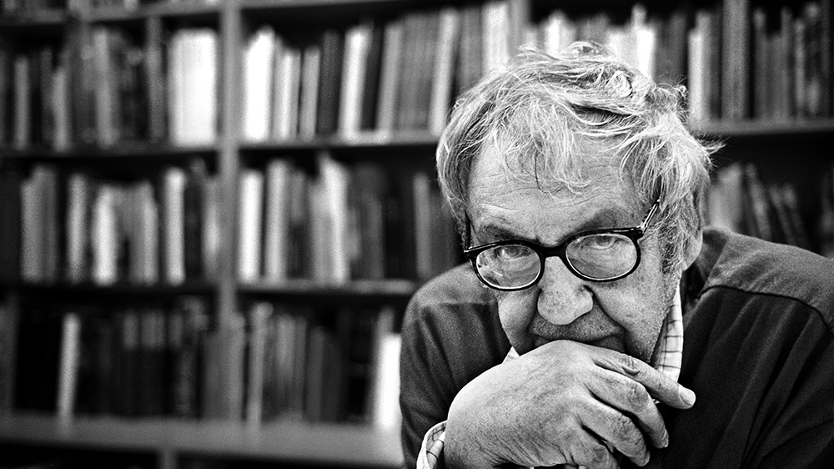
SAUL LEITER
Nació el 3 de Diciembre del 1923 en Pittsburgh, Estados Unidos.
Fue uno de los pioneros en la fotografía de color.
Sus primeros trabajos como fotógrafo le permitieron ingresar como integrante de la Escuela de Fotografía de Nueva York.
Cultivó los géneros de la fotografía callejera y de modas.
Su carrera fotográfica estuvo claramente influenciada por la pintura.
Su fotografía es fácilmente reconocible gracias a sus característicos encuadres, disparos desde las ventanas, fotografías abstractas y un dominio del color.

Slide 2
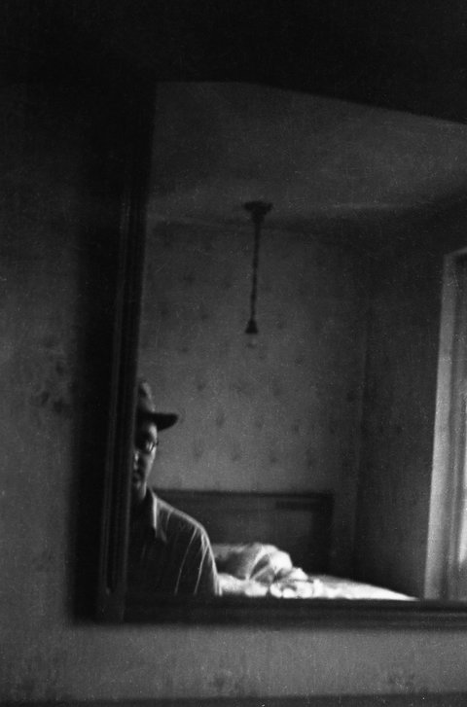
At Home, 1940

Slide 3
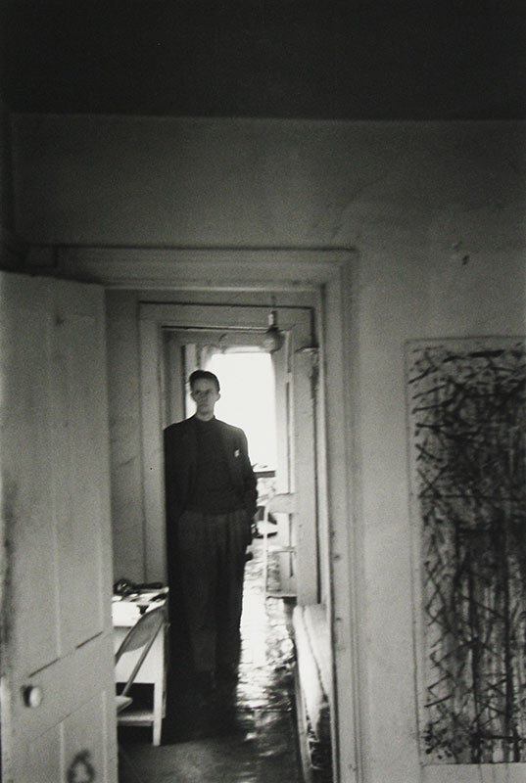
Richard Pousette-Dart, 1947

Slide 4
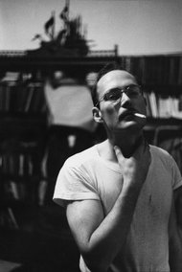
Eugene Smith, 1947

Slide 5
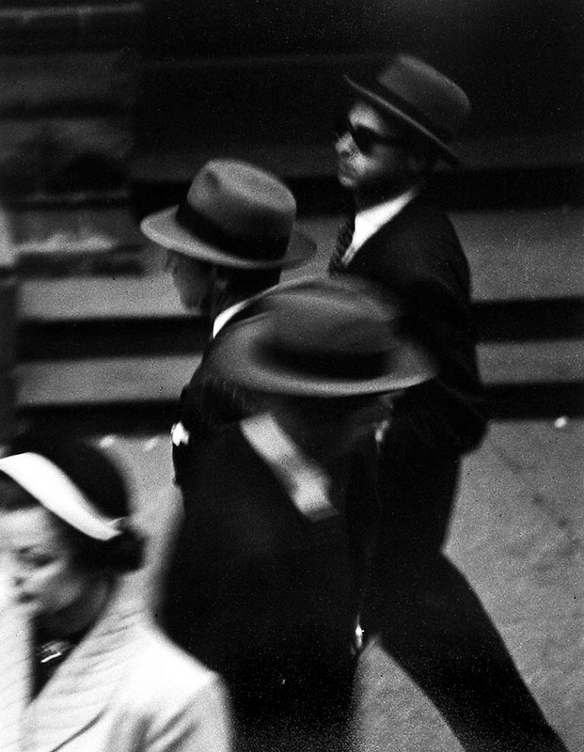
Sombreros, 1948

Slide 6
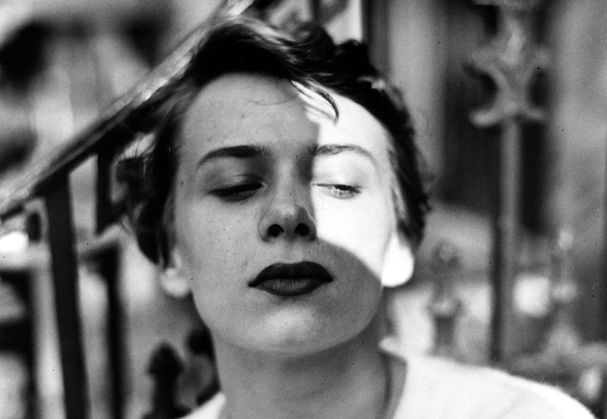
Ana, 1950

Slide 7
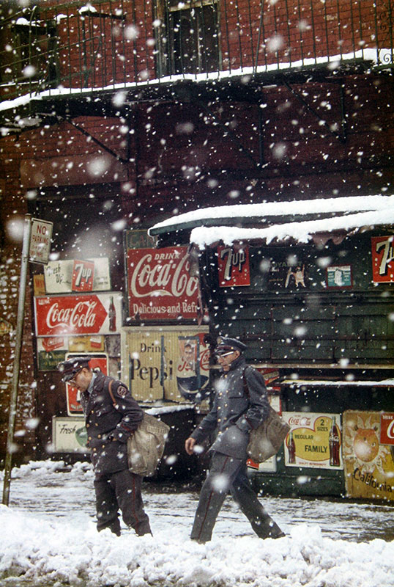
Carteros, 1952

Slide 8
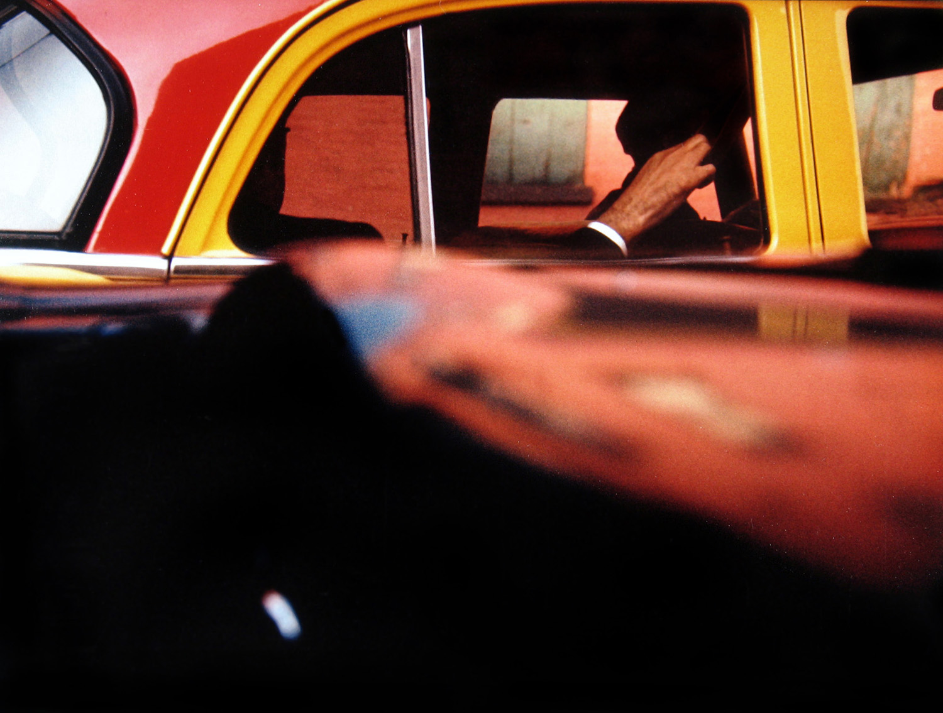
Taxi, 1957

Slide 9
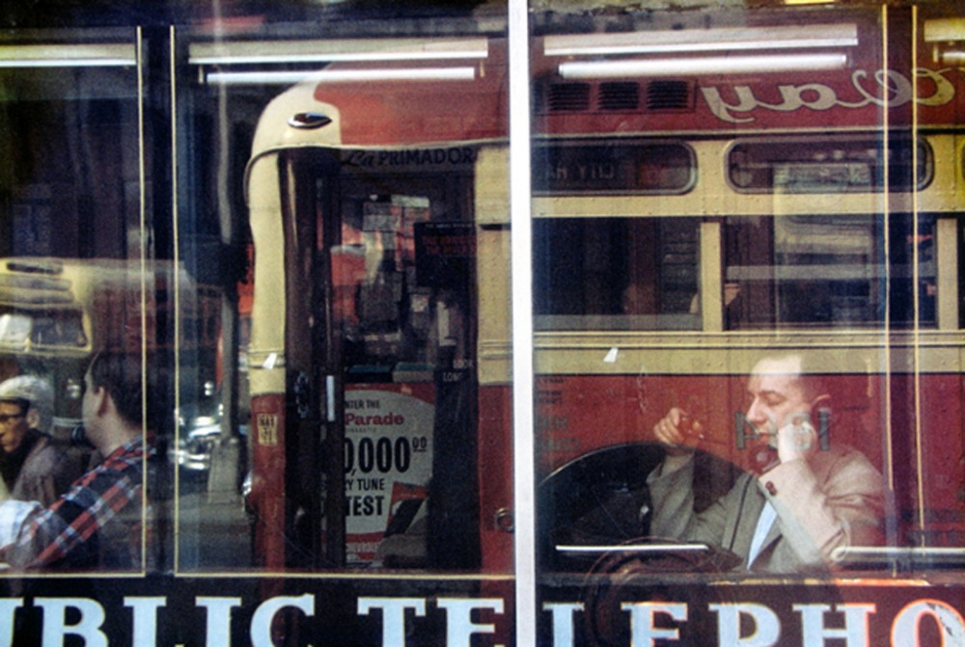
Llamada telefónica, 1957

Slide 10
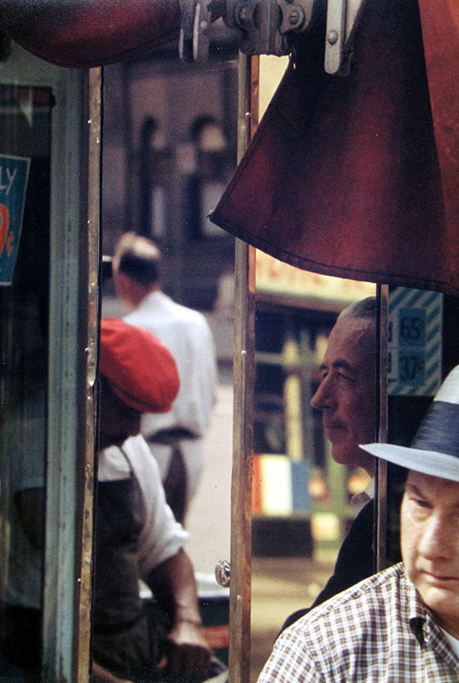
Reflexión, 1958

Slide 11
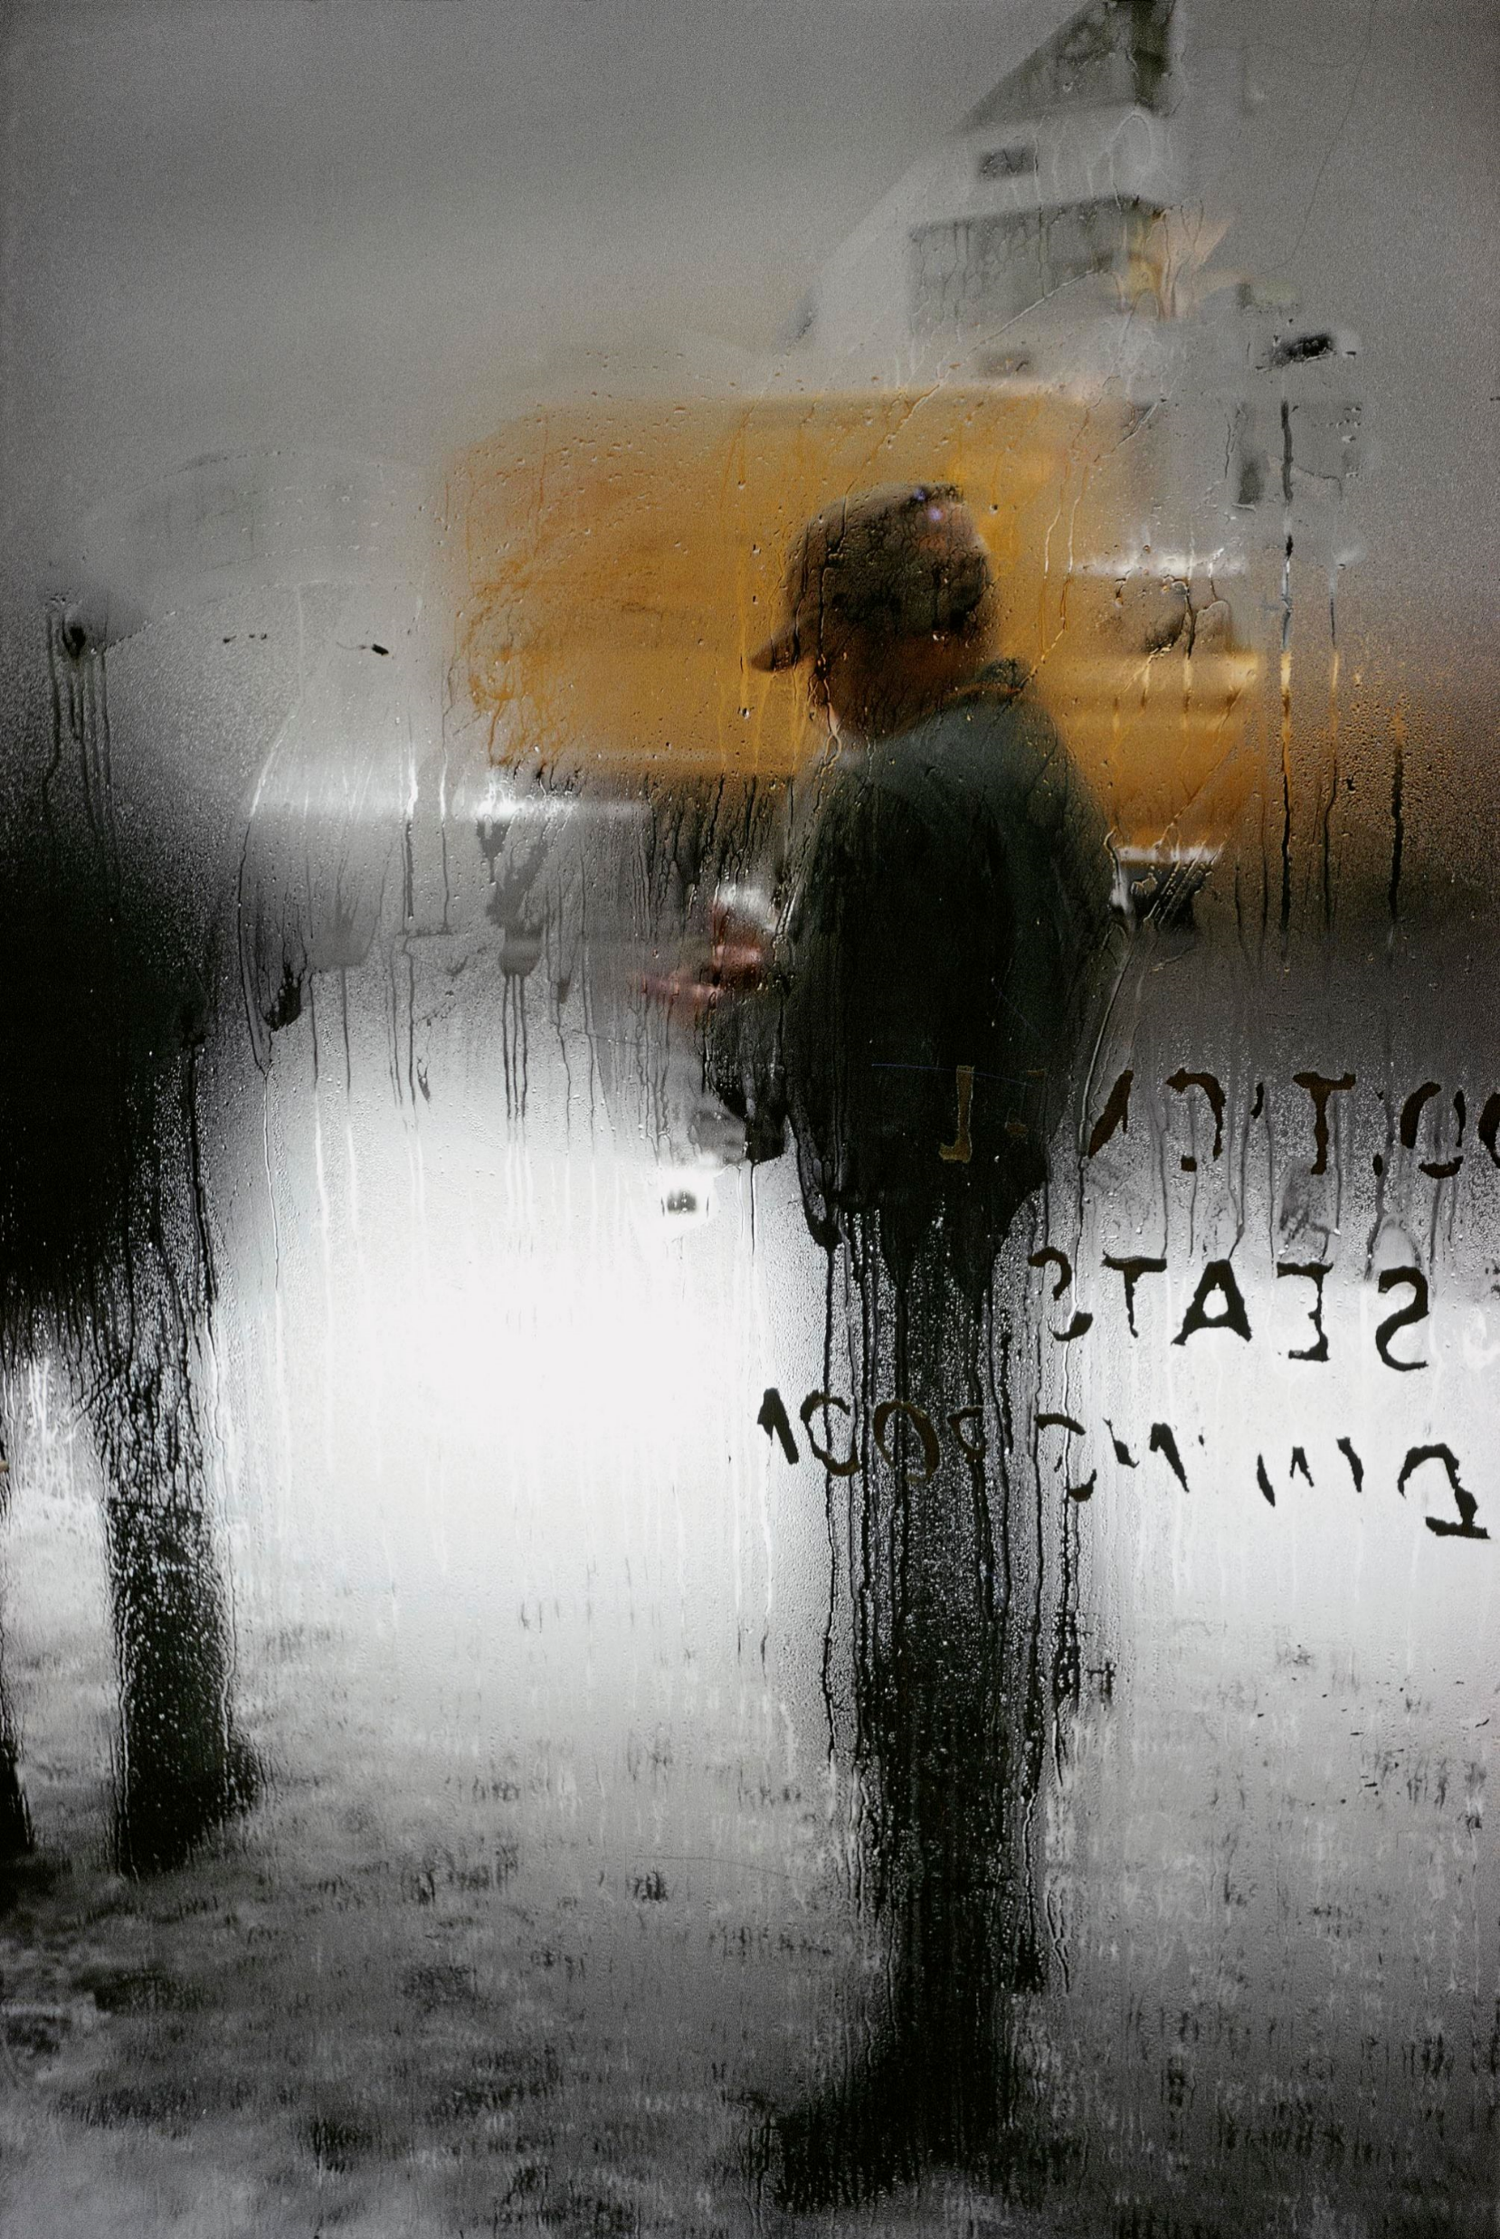
Nieve, 1960

